Slide 1


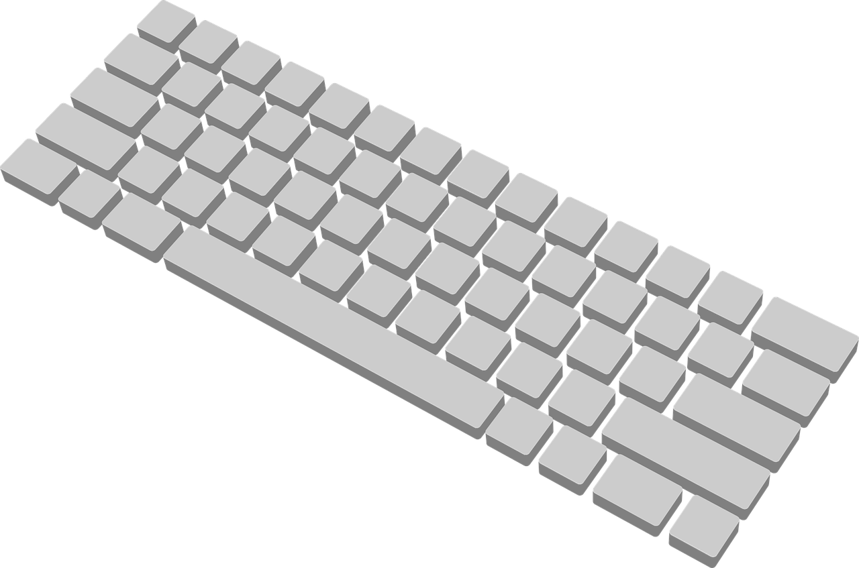
Development (Softwareentwicklung)
Operations
(Admins)
Kultur
Denkweisen teilen
Technik
Techniken teilen

